Slide 1
C++工具介绍
陶思敏

Slide 2
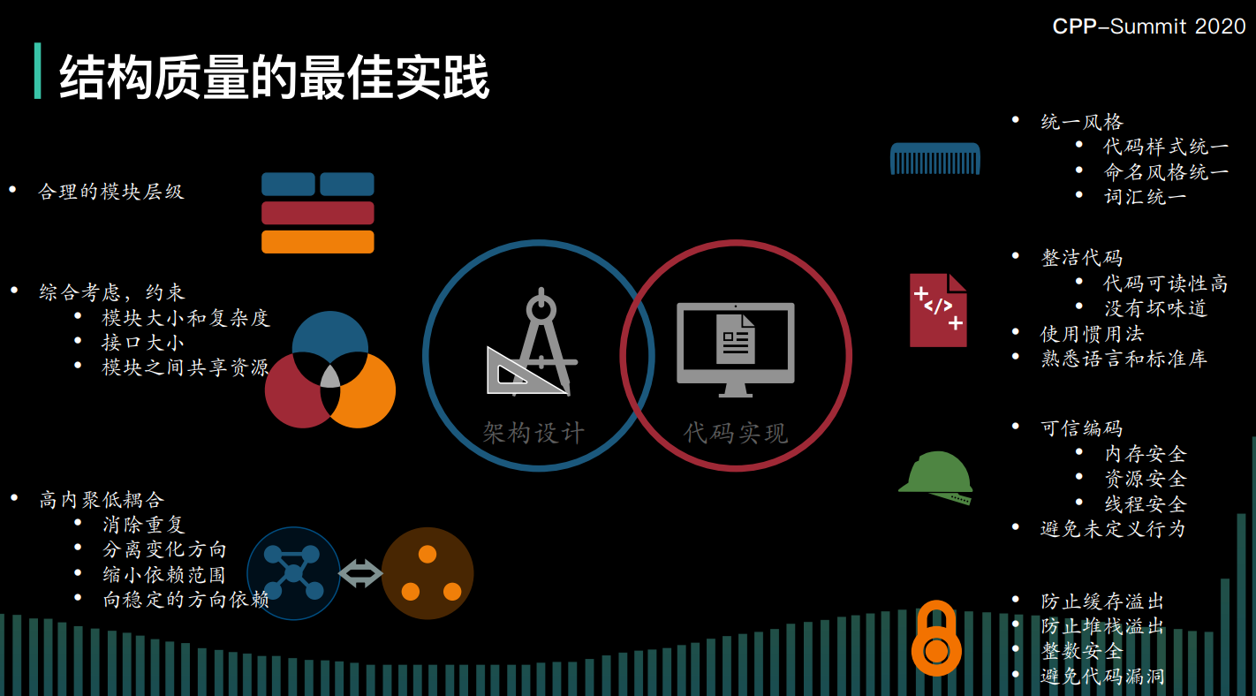
Notes:
1.程序设计时候的分层架构，通过分层能够让程序结构更清晰；
2.合理划分模块的大小，模块的复杂度，模块之间的接口交互；
3.模块内部实现高内聚低耦合，避免重复开发，模块相对独立；
4.统一代码样式，命名风格；
5.注重代码的可读性。
6.代码的质量，内存安全，资源安全，线程安全，未定义行为。

Slide 3
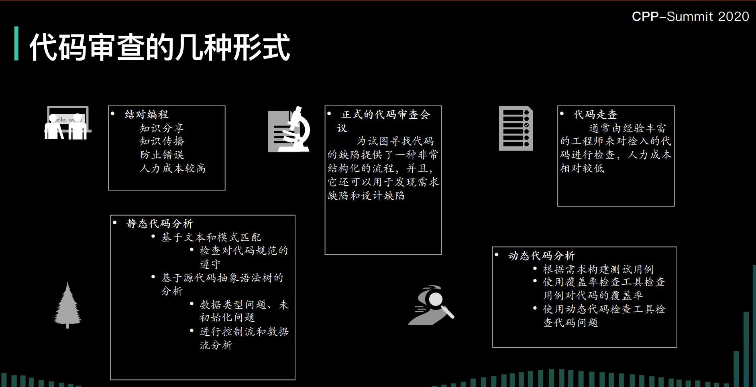
Notes:
1.结对编程，知识分享，可能一个能力比较强的指导水平相对初级的，手把手交。
2.静态代码分析，内部原理要么是通过文本匹配的方式，还有就是抽象语法树的分析。
3.代码评审会的形式，发现设计缺陷。
4.代码走查，pull request，由经验丰富的工程师对提交的代码进行检查。
5.动态代码分析，通过测试用例，覆盖率检查工具，动态代码分析工具。

Slide 4
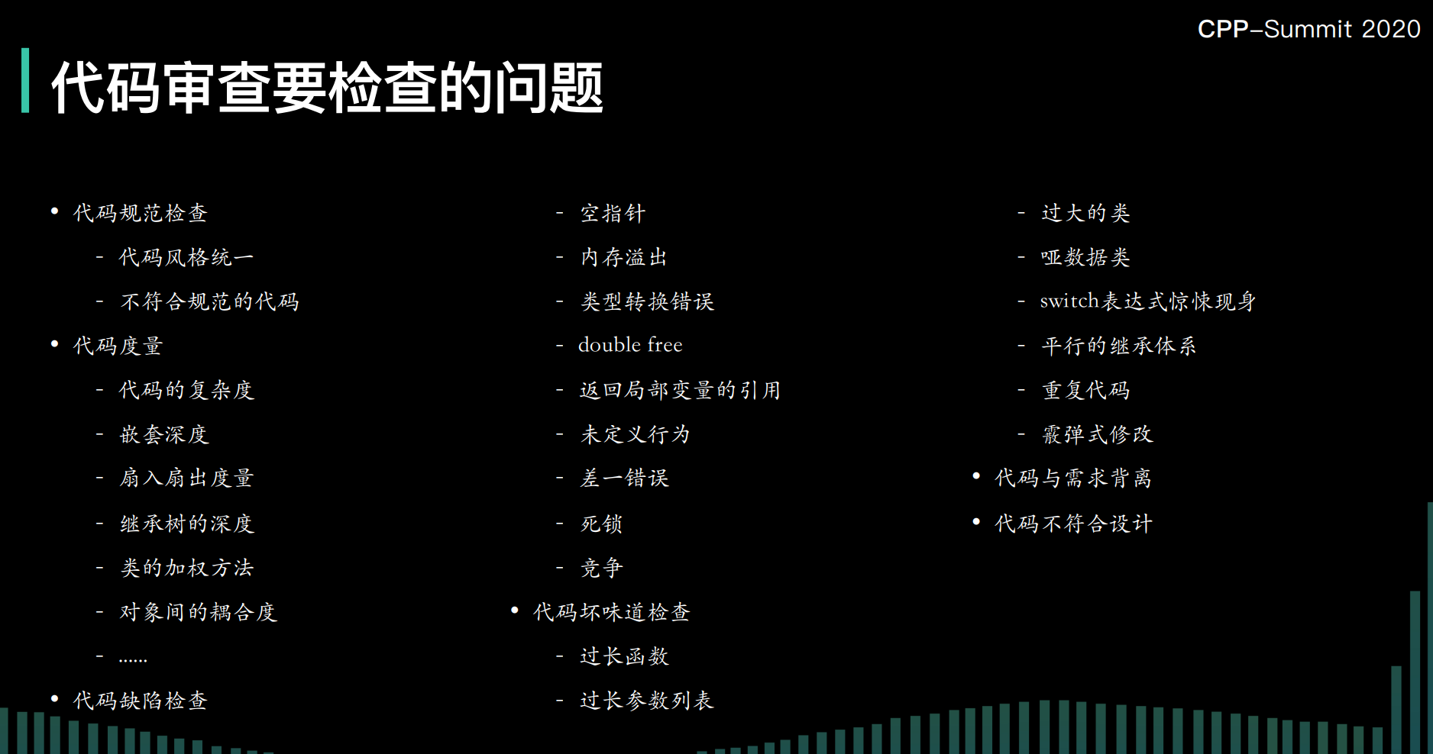
Notes:
1.代码规范检查；
2.代码度量，包括圈复杂度，嵌套，扇入扇出，继承树的深度；
3.代码缺陷检查；
4.坏味道：过长函数，过长参数列表，过大的类.
5. C++中的哑对象指没有任何数据成员也没有虚函数的类, C++在处理这种类时，会增加一个哑成员，使得类的尺寸为1,但是如果有虚函数，类中则至少有一个指向虚函数表的指针，所以成员数不可能为0，就不要添加哑成员了.
6.Switch表达式见后面。

Slide 5
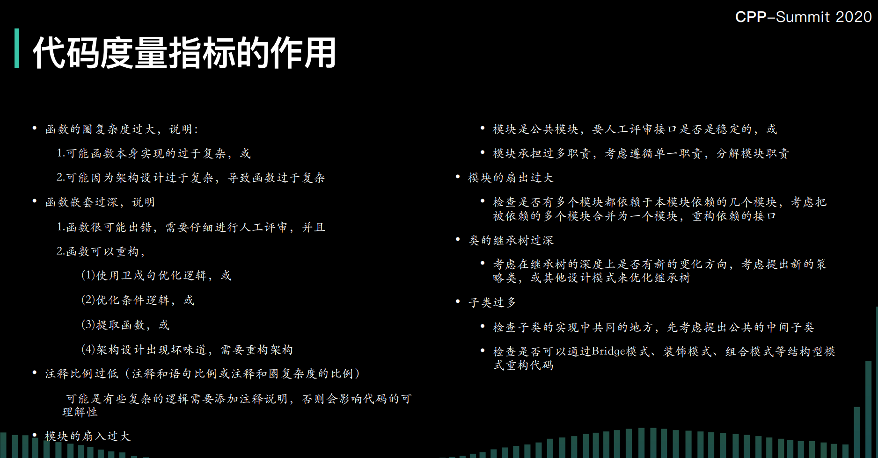
Notes:
• 嵌套越深，复杂度越⾼ • 判断条件越复杂，复杂度越⾼ • 递归增加复杂度 • break增加复杂度

Slide 6
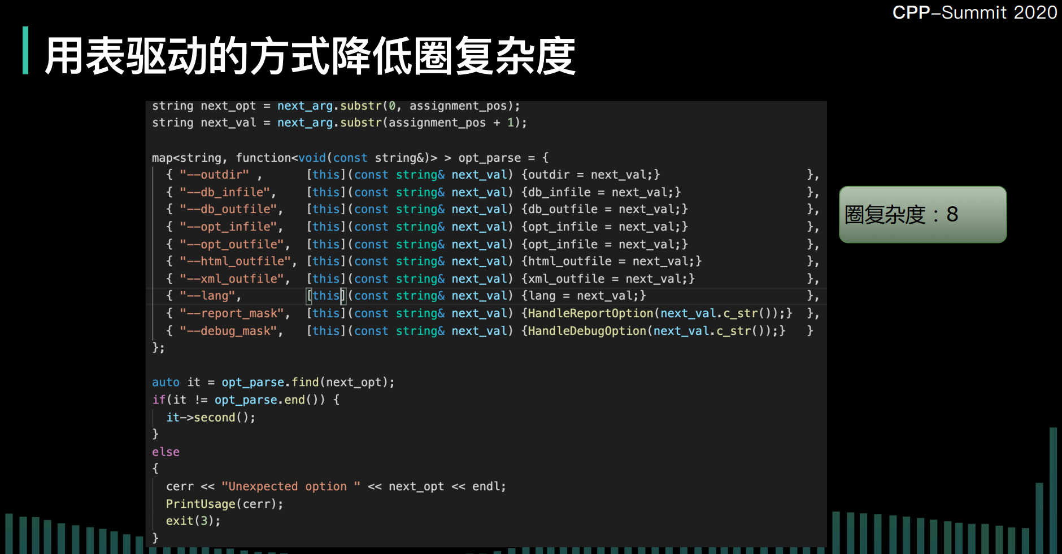

Slide 7
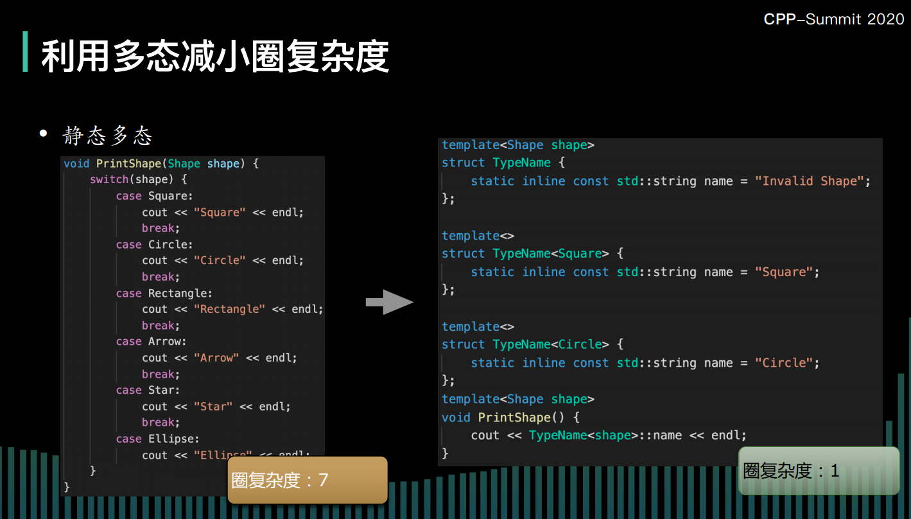

Slide 8
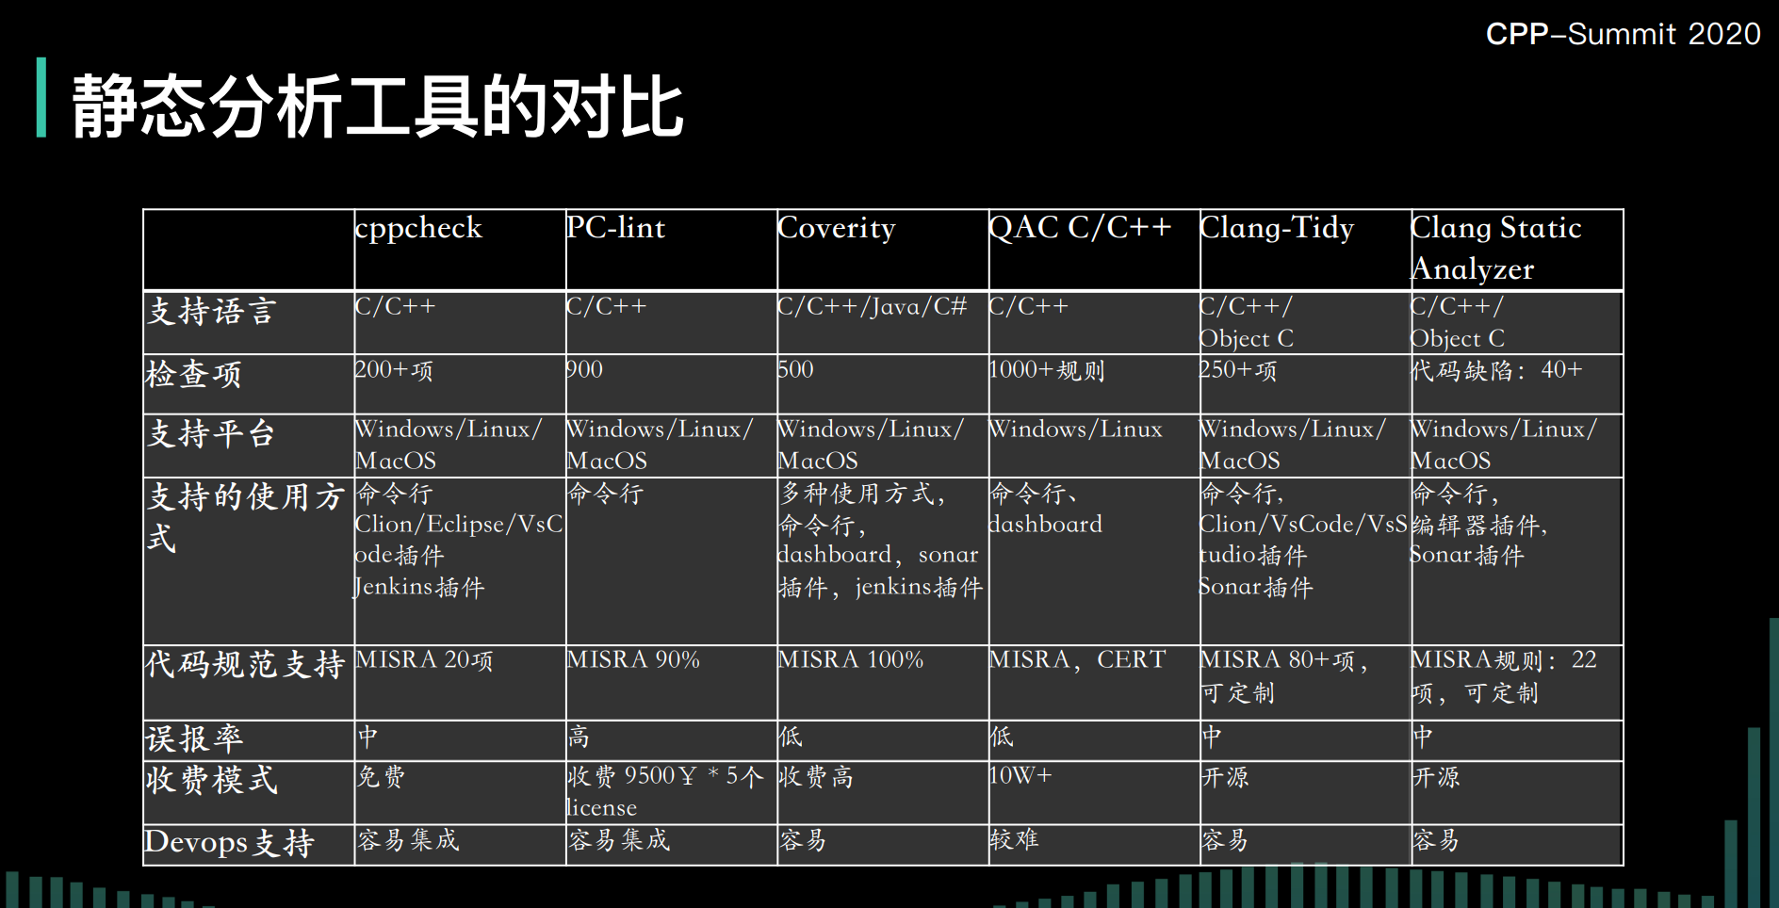

Slide 9
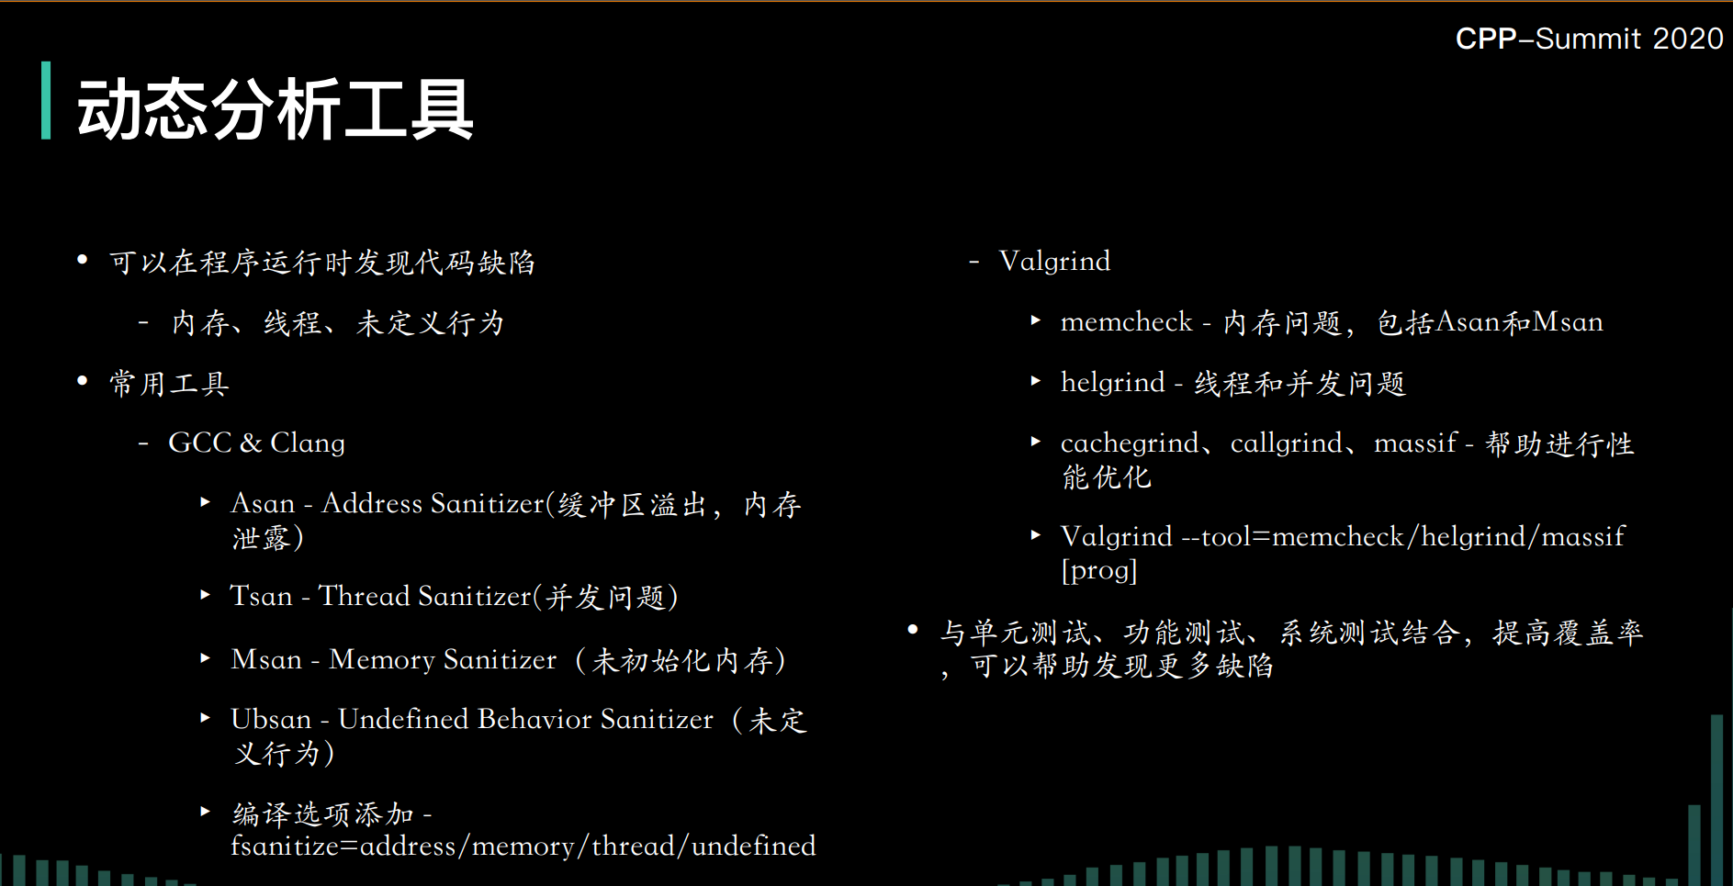

Slide 10
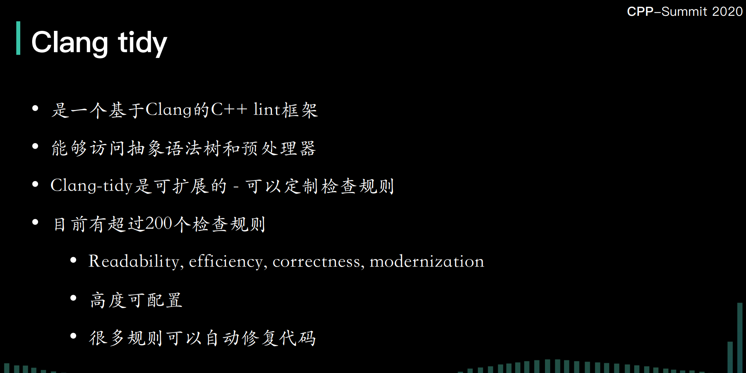

Slide 11
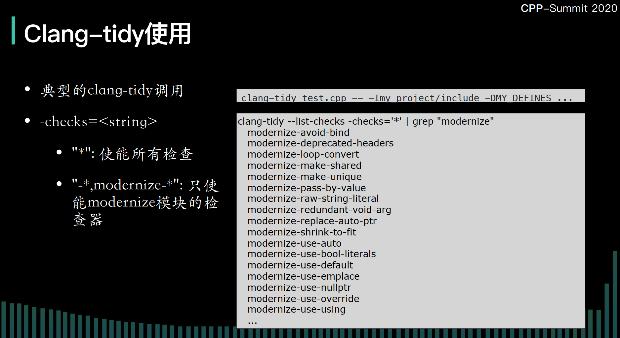

Slide 12
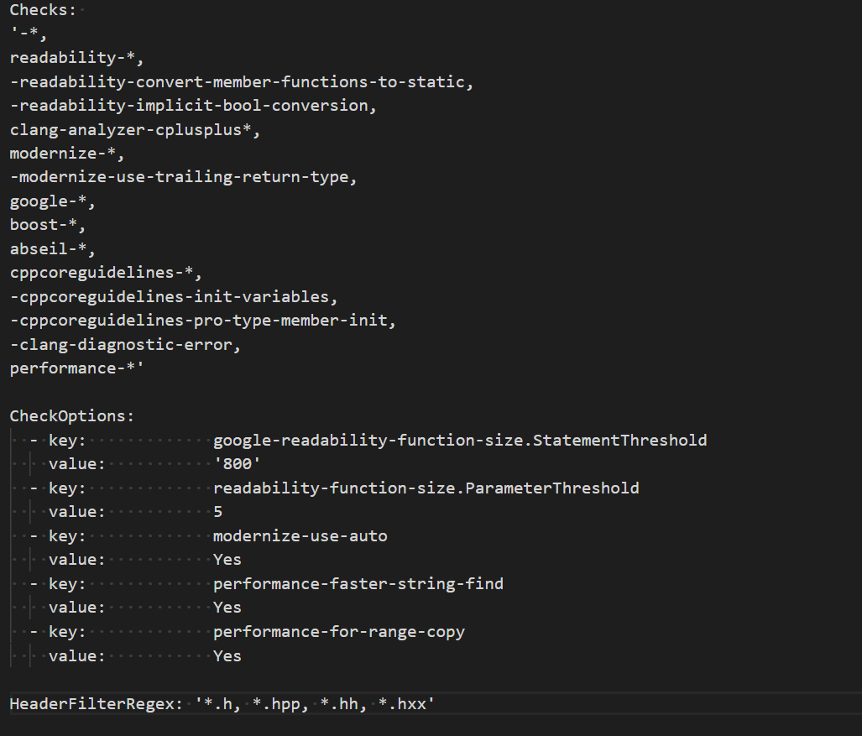
Clang-tidy配置选项
可以使用配置选项控制clang-tidy的检查，常用配置如右图所示，详细说明见官方文档：https://clang.llvm.org/extra/clang-tidy/

Slide 13
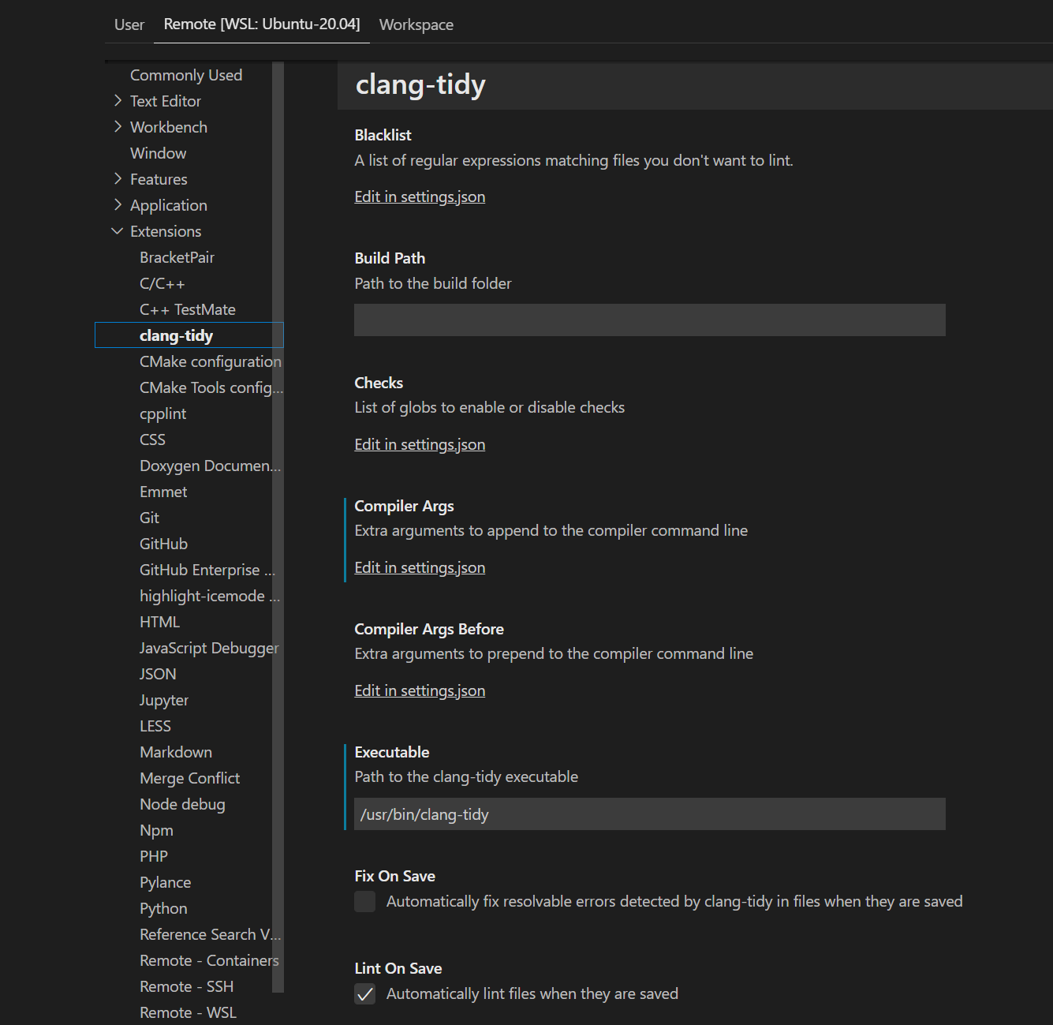
VSCode配置
安装完成clang-tidy插件，在配置中设置路径等就可以在VSCode中进行检查。

Slide 14
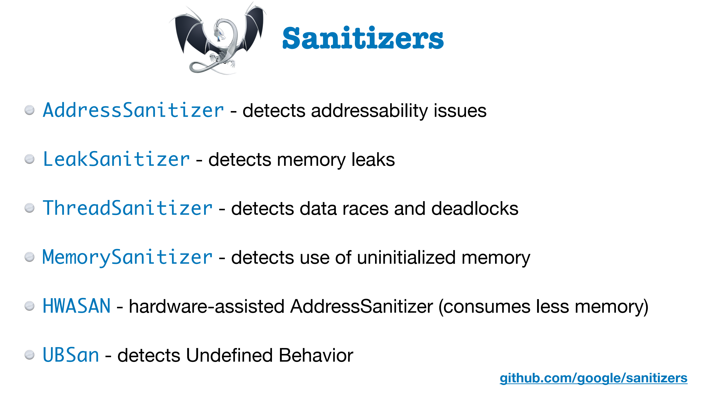
Sanitizers介绍
Sanitizer是Google开发的支持对C/C++内存错误和线程死锁等进行检测的工具，速度比Valgrind快很多。
https://github.com/google/sanitizers/wiki/AddressSanitizer

Slide 15
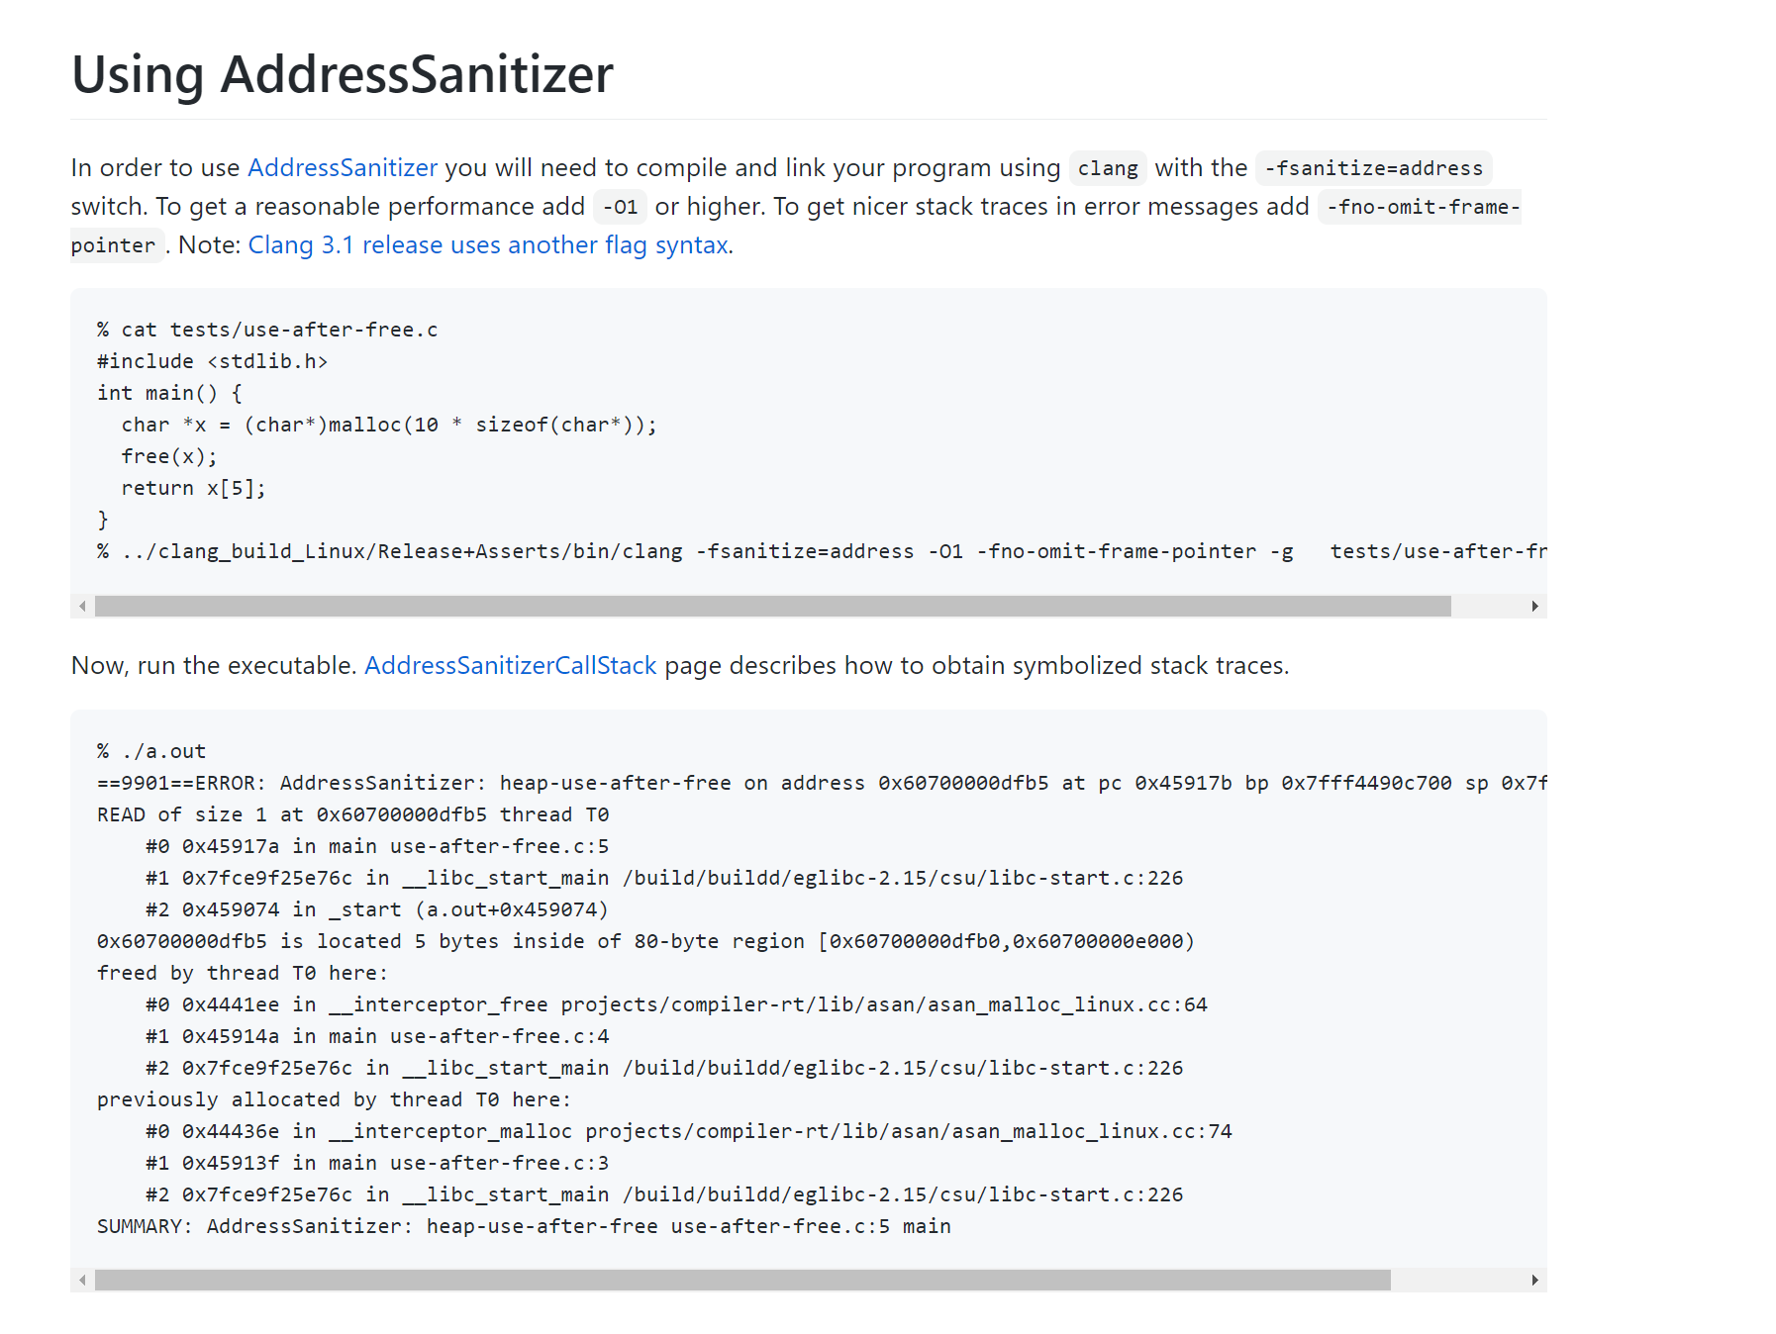
Sanitizer使用
在gcc或者clang选项中设置-fsanitize=address，运行可执行程序就能给出结果。

Slide 16
gperftools使用
gperftool是Google开发的，支持评估C/C++程序的CPU执行时间，也支持对内存错误的检查，方便易用，对程序本身的影响较小，我们主要用其中CPU profiler功能。
第一步：安装gperftool，可以源码安装
https://github.com/gperftools/gperftools/releases/tag/gperftools-2.9.1；
第二步：程序中指定链接库-lprofiler；
第三步：设置环境变量CPUPROFILE指定prof文件位置，运行程序程序生成prof文件，通过pprof命令把prof转成文本或者pdf，html报告。

Slide 17
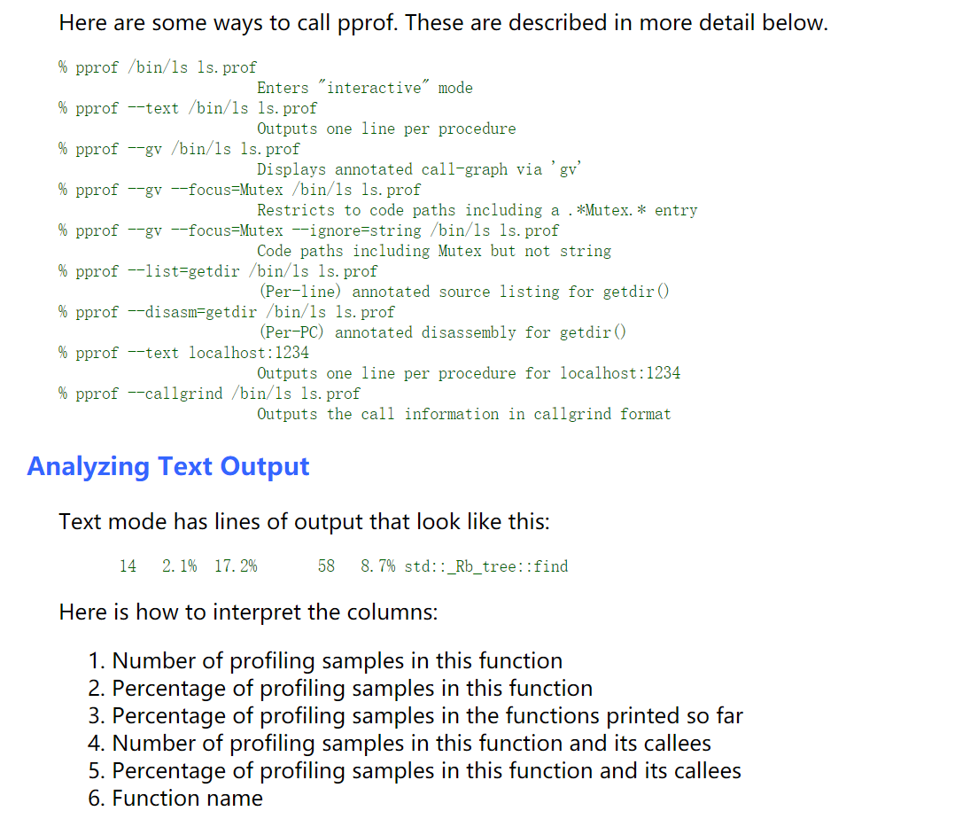
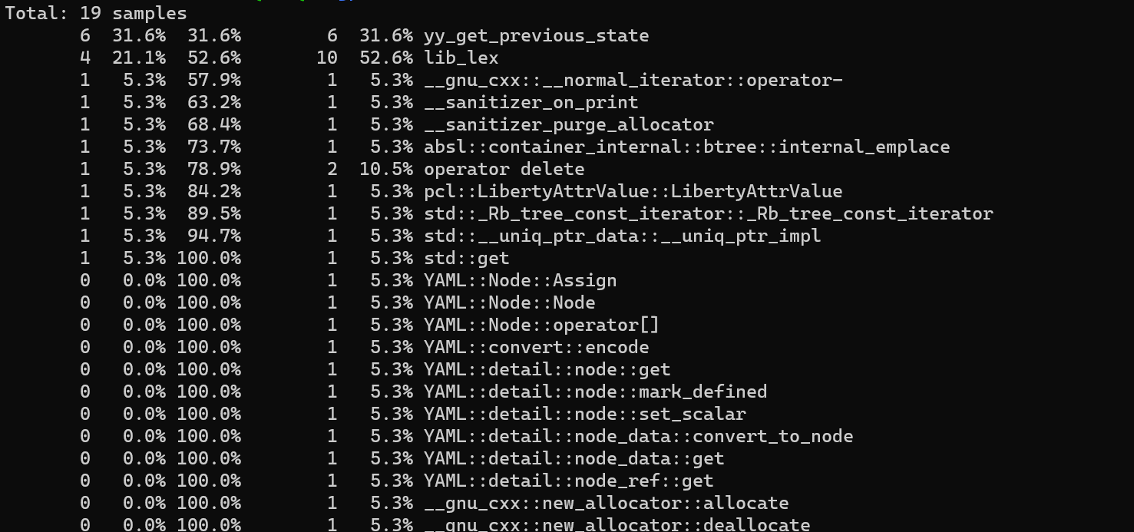
gperftools查看结果
使用pprof生成text报告，报告内容如右图所示，gperftools通过采样得到每次的调用栈，用户也可以设置采样的频率，在代码中也可以通过ProfilerStart(“test.prof”) ProfilerStop()设置采样的代码区间；
通过报告可以知道最耗时的函数。
https://gperftools.github.io/gperftools/cpuprofile.html

Slide 18
Google Test介绍
Google Test是Google开发的C++测试框架，可以方便的集成测试用例，并有配套的VS Code插件可以辅助测试；
安装通过以下命令
sudo apt-get install libgtest-dev；
在VSCode中安装插件C++ TestMate可以辅助使用。

Slide 19
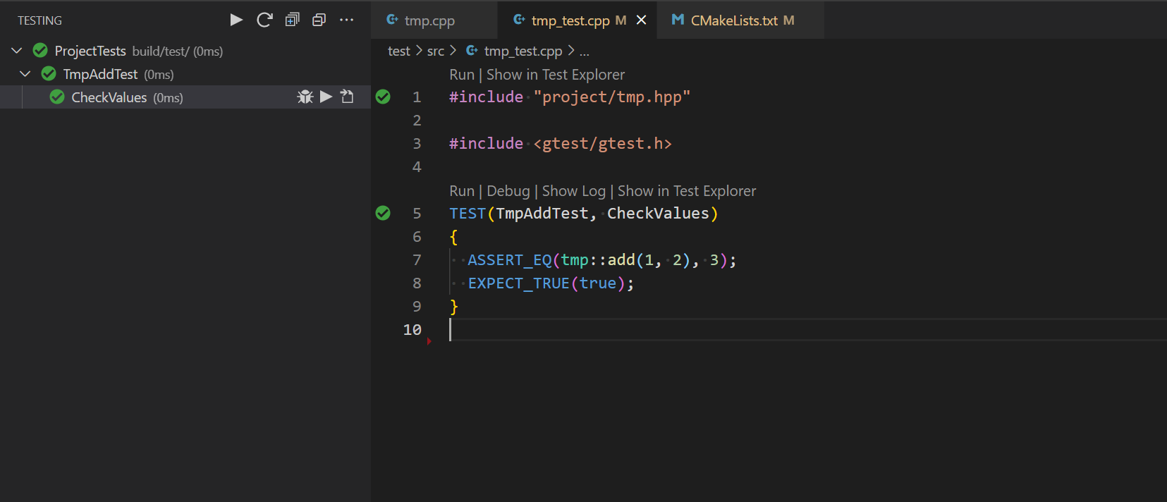
Google Test使用
在编写的测试执行工程中链接GTest::Gtest；
在源文件中包含头文件#include <gtest/gtest.h>；
编写测试用例，使用宏TEST定义一个测试用例，使用ASSERT_EQ设置用例判断。

Slide 20
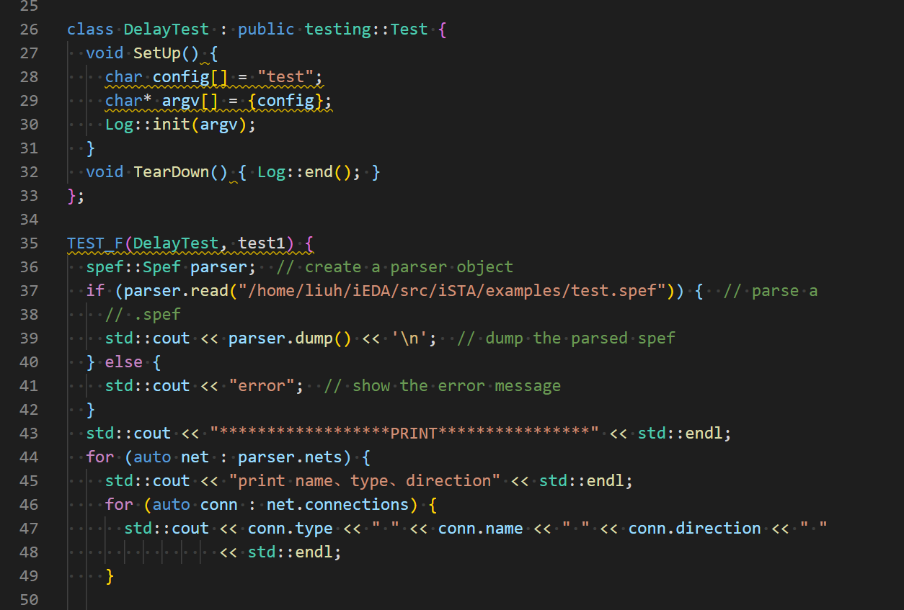
Google Test使用
编写测试用例，也可以使用宏TEST_F定义一组测试用例。

Slide 21
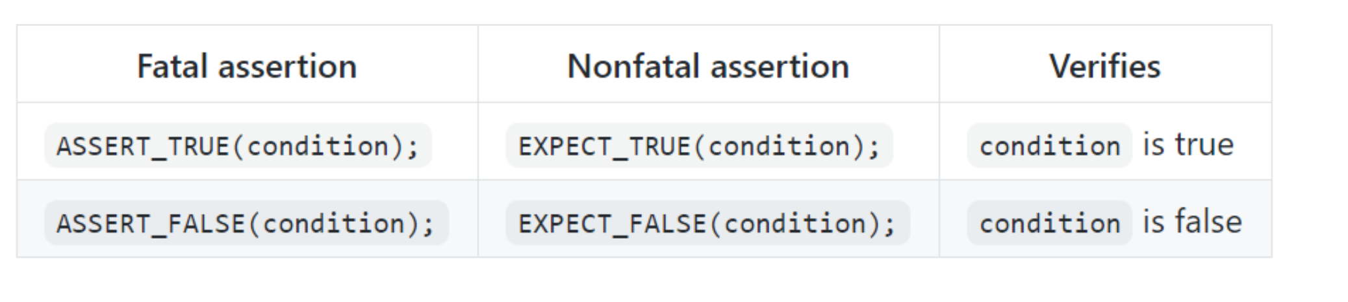
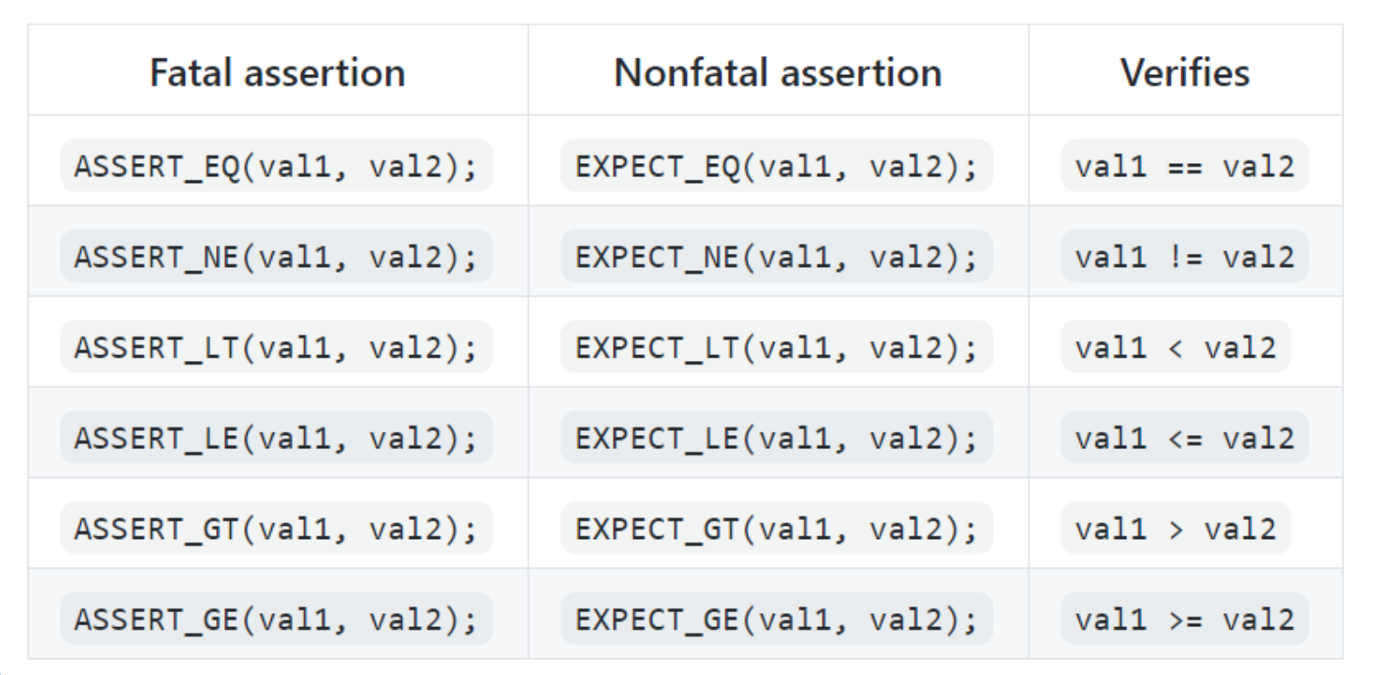
Google Test常用宏
ASSERT是致命的，不成立则测试终止；
EXPECT不是致命的，不成立测试仍然继续，但该用例最终为False。

Slide 22
谢谢
参考文献：CPP-summit 2020

